Slide 1
F2pyでCANS+を動かす
千葉大学大学院 M1 沢村 侑樹

Slide 2
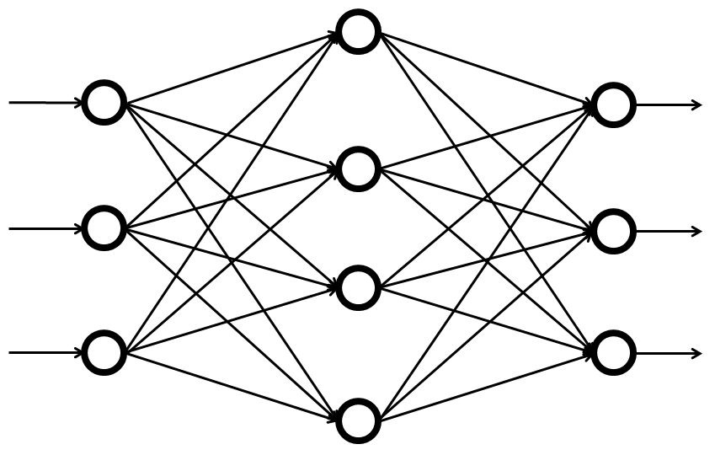
自己紹介
所属
千葉大学大学院 宇宙物理学研究室
学年
M1
趣味
麻雀、ギター、筋トレ
研究テーマ
ニューラルネットワーク（:NN）によるCANS+の高速化
今回のテーマ
F2py によるCANS+の実行
現在のCANS+
今後
変数変換
MP５法
変数変換
HLLD法
$$F^{∗}$$
代替のイメージ

Slide 3
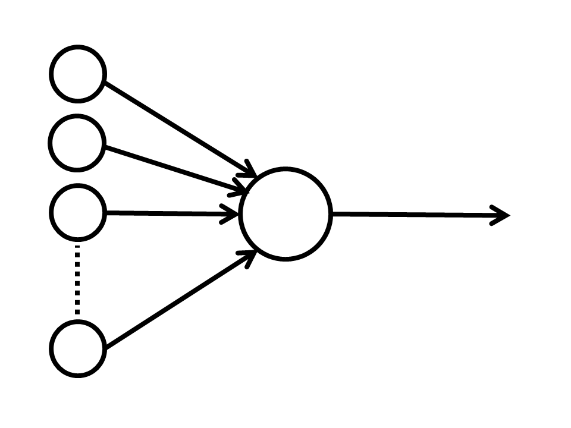
研究に関して ーネットワークの構造ー
中間層：3層から5層
（できるだけ小さく）
入力層
出力層
正解値
$\left(\begin{aligned}ρ \\ \begin{matrix}v_{x} \\ v_{y} \\ v_{z}\end{matrix} \\ \begin{matrix}B_{x} \\ B_{y} \\ B_{z}\end{matrix} \\ p\end{aligned}\right)$
要素が７つ
$$F^{∗}$$
$${trueF}^{∗}$$
$$E=\frac{1}{N_{smpl}}\sum_{k=1}^{N_{smpl}}{{\frac{1}{2}\left(kt −kzn\right)}^{2}}$$
平均二乗誤差
（もしくは物理的考察を踏まえた損失関数を自作）
７×６を一次元配列化

Slide 4
F2py とは
・python のライブラリ
・fortran ソースをコンパイルしてpython で使える様にモジュール化
・Numpyの一部であり、現在も開発されている
メリット
・出力データを解析する際、fortran コード実行→pythonで解析 で はなく、pythonコードを直接実行することでシミュレーションと同時に解析可能
・現在、CANS+で用いている独自のバイナリ形式でなく、互換性のあるバイナリ形式でデータを出力できる（HDF等）
最終的には…
CANS+を動かしながら、NNを学習させたい！

Slide 5
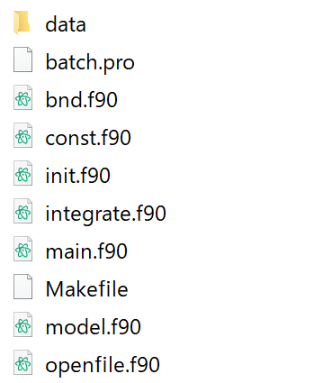
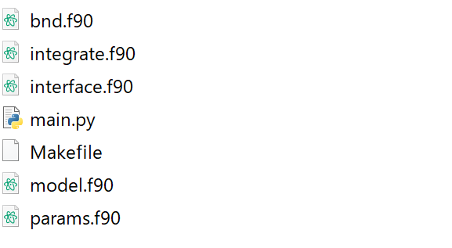
F2py を使う前後での比較
before
after
モジュール
←実行

Slide 6
衝撃波管問題

Slide 7
今後
・並列計算させても図を書けるようにコードを修正
・シミュレーション結果をNNに渡し、シミュレーションしながらNNを学習させる

